Slide 1

MANUAL DEL USUARIO
página web:
Agroadonai.com.co

Slide 2
Índice de contenido
Introducción 3
Objetivos 3
Primera parte / Home
Header 4
Contenido 5
Footer 6
Segunda parte / Productos
Contenido 7
Inicio de sesión 9

Slide 3
Introducción
El presente Manual de Usuarios tiene como finalidad contar con una guía clara y especifica que garantice la óptima operación y desarrollo de las actividades que se pueden realizar dentro de la página web “Agro Adonaí”.
Objetivos
Brindar una descripción clara y detallada sobre el funcionamiento y uso de los distintos elementos de la página web “Agro Adonaí” para guiar al usuario en la búsqueda de información.

Slide 4
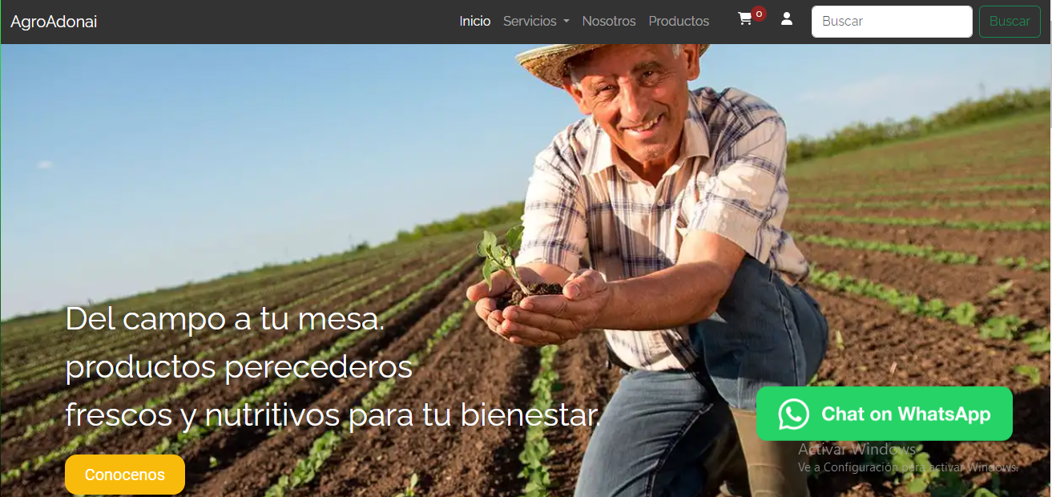
Primera parte / Home – Página principal
Una vez que el usuario ingresa a la página web Agro Adonaí, lo primero que observa es la página principal del sitio. Esta será descrita a continuación:
HEADER
2
1
Accesos rápidos: Inicio, Servicios, Nosotros, Productos. Al hacer clic en alguno de éstos se direccionará directamente a ellos dentro de la misma página web.
Barra de búsqueda por productos y carrito de compras.
Al presionar el botón “conócenos” se direccionará a otra página web donde se mostrará información de la empresa.
3

Slide 5
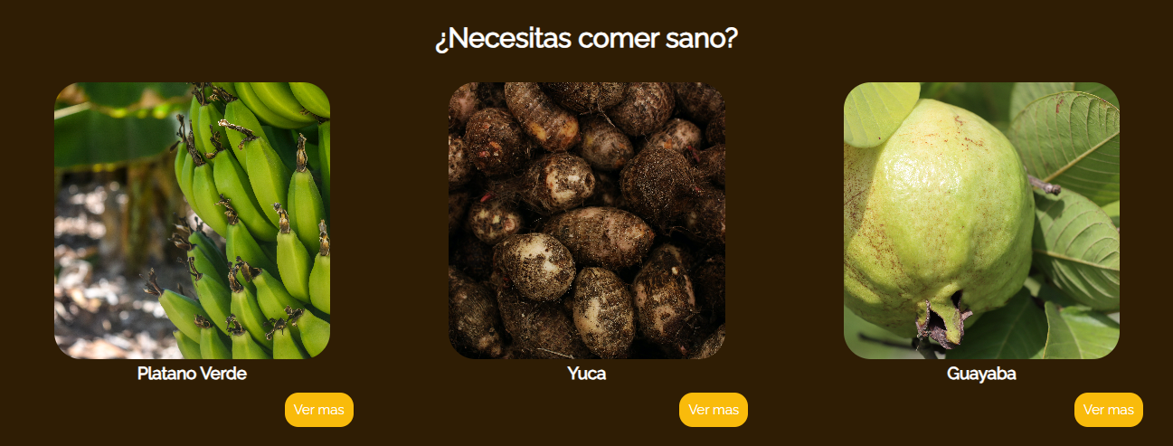
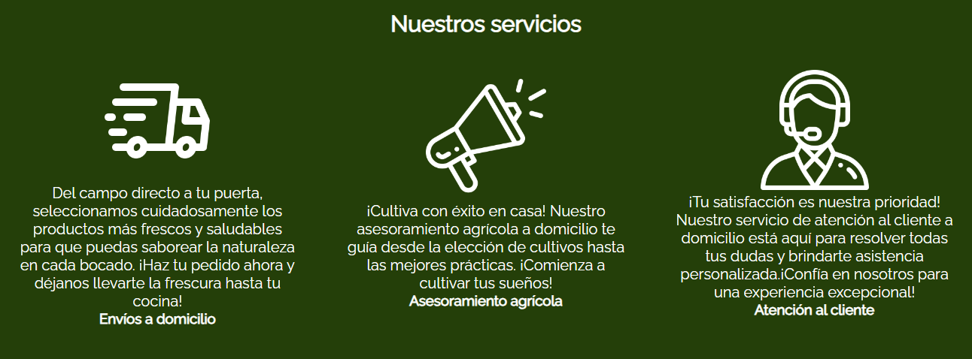
CONTENIDO
El segundo bloque de la página principal muestra un abre bocas de los productos que ofrece la empresa. Al hacer clic en “ver más” se desplegará un cuadro de dialogo con información adicional sobre cada producto.
El tercer bloque de la página principal es acerca de los servicios que presta la empresa. Cabe recalcar que se puede llegar a este bloque desde los accesos rápidos que están dentro del menú.

Slide 6

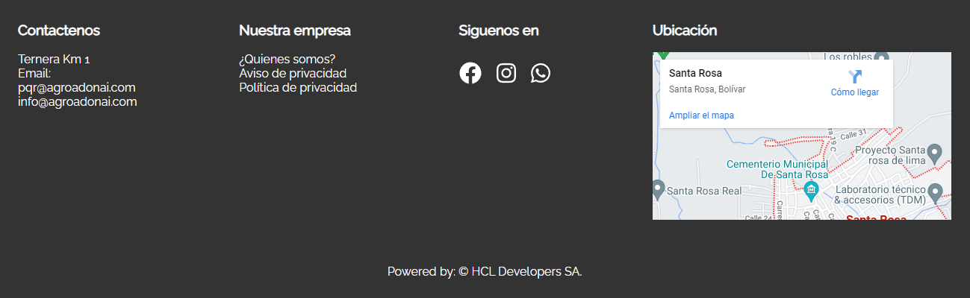
CONTENIDO
El tercer bloque de la página principal tiene una imagen y frase, ambas alusivas a la naturaleza de la empresa.
FOOTER
Contiene todos los documentos legales de la empresa, direcciones, datos de contacto, correo de información y enlace de las redes sociales. También se encuentra alojada la ubicación en formato maps.
Se deja a conocimiento público el nombre de la empresa desarrolladora de la página web.
1
2

Slide 7
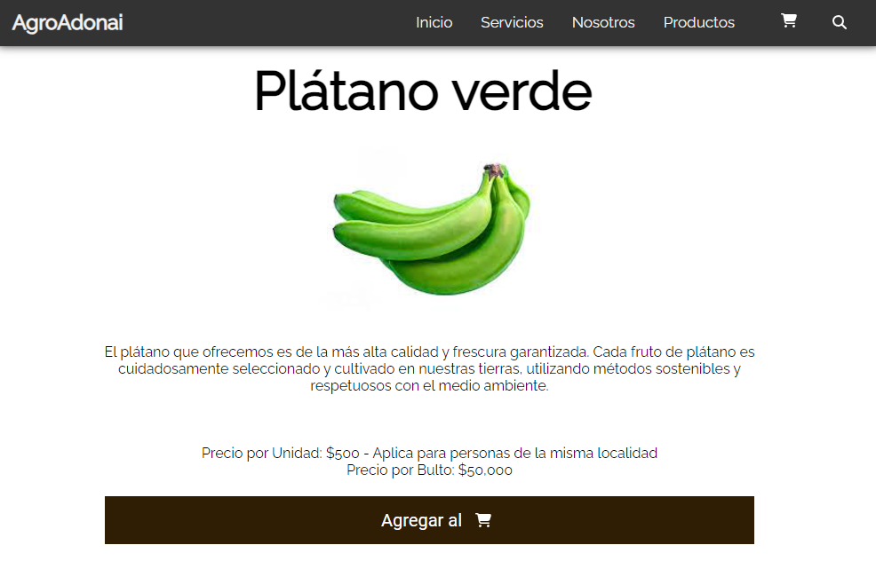
Segunda parte / Página productos
Una vez que el usuario ingrese al menú de productos, está lucirá así:
CONTENIDO
3
Icono de la empresa que al hacer click en él, retorna a la página principal.
1
2
Menú superior con los accesos rápidos.
Barra de búsqueda por productos y un carrito de compras.
4
Bloque de información del producto estrella de la empresa, acompañado de descripción del mismo junto con su precio por unidad/bulto.
Botón de “agregar al carrito” para que el usuario añada los productos que desee comprar.
5

Slide 8
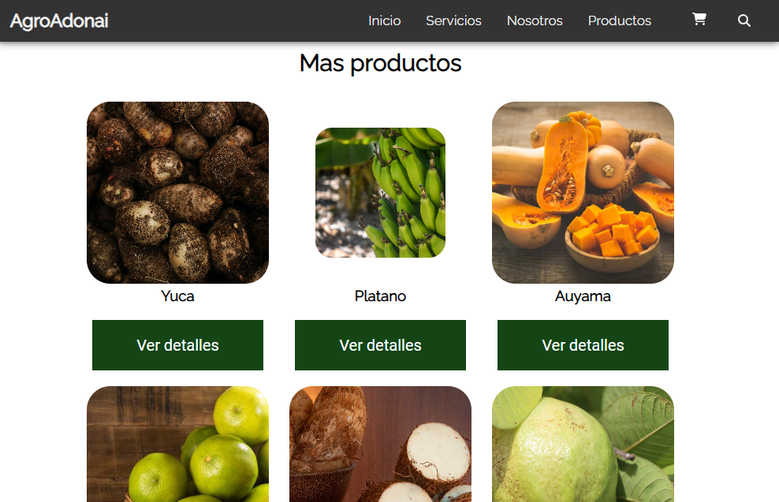
CONTENIDO
Se dan a conocer el resto de los productos que la empresa oferta.
6
Botón de “ver detalles”, en donde se ampliará la información de cada producto como en el ítem 4.
7

Slide 9
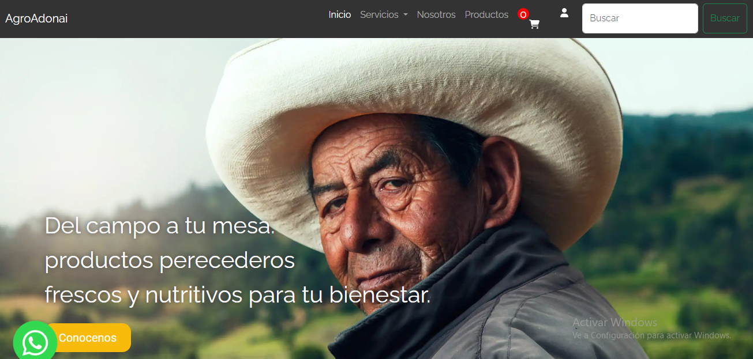
INICIO SESIÓN COMO ADMINISTRADOR
1
Icono para iniciar sesión, el cual redireccionará al usuario a otra página web para el posterior inicio de sesión

Slide 10
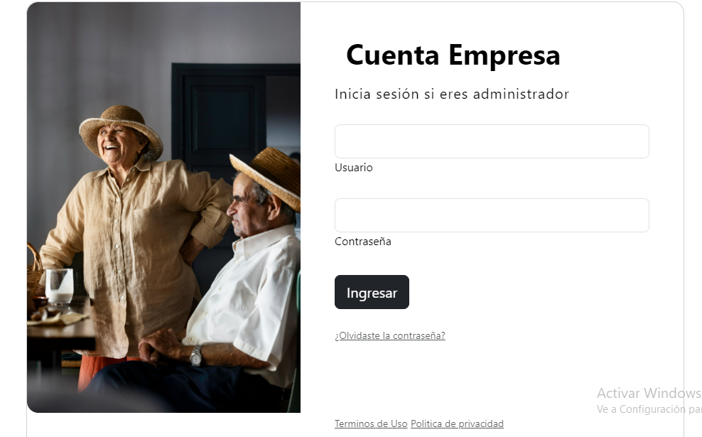
INICIO SESIÓN
Espacio para digitar el número de usuario asignado
Espacio para digitar la contraseña asociada al usuario ingresado
2
Al hacer clic en este botón se podrá iniciar sesión como administrador
3
Enlace para reestablecer la contraseña
4
5
Enlace que direcciona a los términos de uso y política de privacidad
6

